Slide 1

你的Java语言过关了吗？
--注解与代理的知识体系
20:05正式上课
THANK YOU FOR WATCHING
主讲老师Zero老师：3422253348
课程咨询桃子老师：2807762965

Slide 2

讲师简介
享学课堂 -Zero老师
系统架构师、项目经理
前阿里P7移动架构师，曾就职于Nubia等一线互联网公司。有多年的项目研发经验，精通Android 高级控件开发，性能优化，多种开源框架开发经验，热爱代码，对Android情有独钟，讲课生动，有激情。
◆ QQ：3422253348

Slide 3
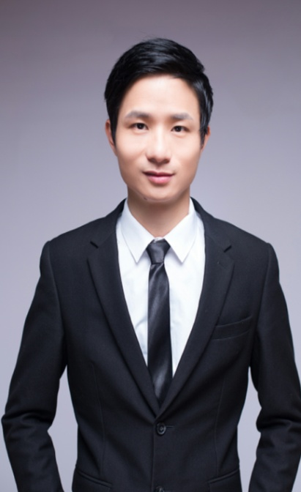
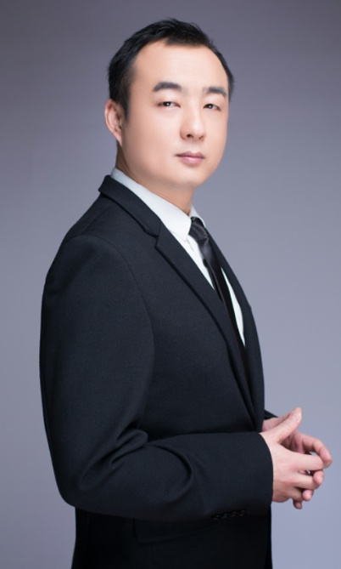
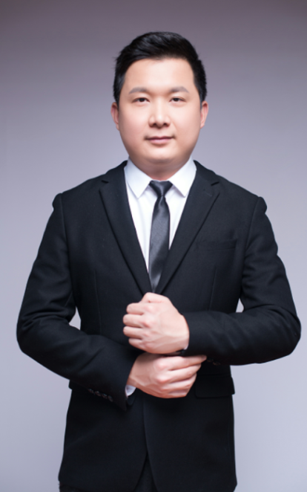
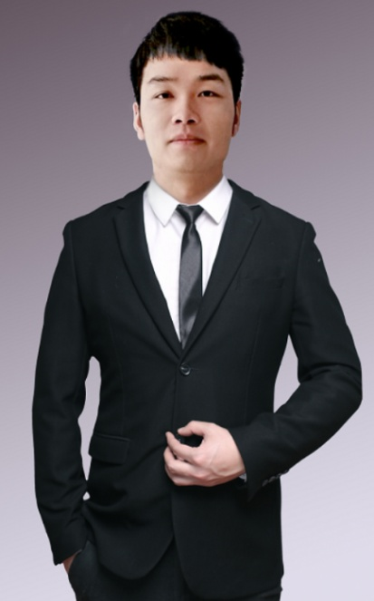
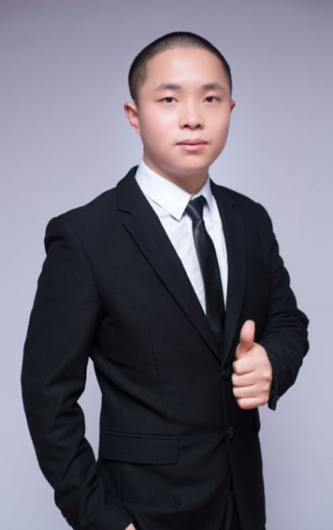
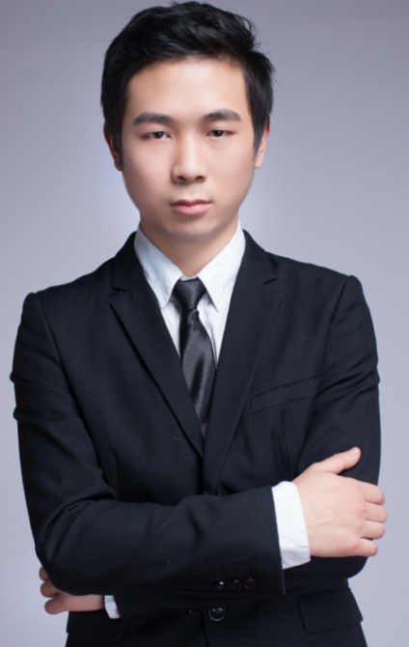
享学讲师团队
Alvin老师
曾就职于三星、
小米，项目经理
Mark 老师
华为架构师，专注并发编程
King 老师
曾就职于招行、58同城
Allen老师
国防科大研究生毕业，
全球首批Android开发者
Zero老师
前阿里P7移动架构师，
曾就职于Nubia等一线互联网公司。
Lance老师
某游戏公司主程，
前爱奇艺高程。

Slide 4
目 录
CONTENTS
为何而学
注解探究
代理模式探究
课程复盘
看看android中那些地方都用到了注解和代理模式
注解你所需知道的一切
23种设计模式中最重要的结构型模式-代理模式
注解+代理模式实战
Android进阶之路
交流互动

Slide 5
Retrofit
Glide
Dragger2
EventBus

Slide 6
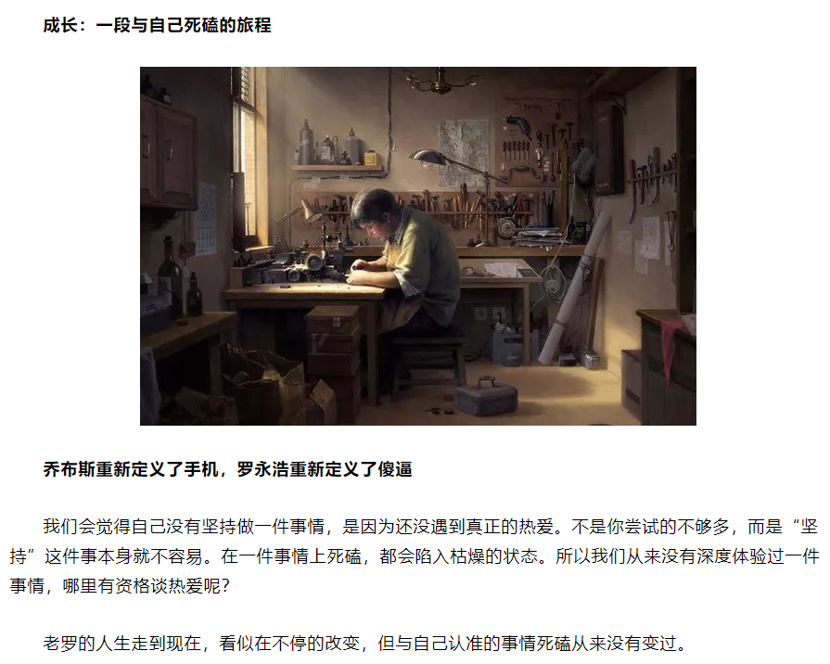

Slide 7

标签是一张便利纸，标签上的内容可以自由定义

Slide 8
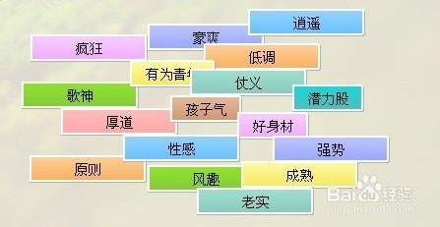
对人和事物的属性评价
对于抽象事物的解释
标签是对事物行为的某些角度的评价与解释

Slide 9
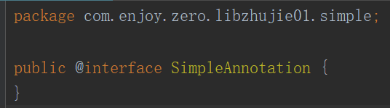
什么是注解
注解的定义
Java 注解用于为 Java 代码提供元数据。作为元数据，注解不直接影响你的代码执行，但也有一些类型的注解实际上可以用于这一目的。Java 注解是从 Java5 开始添加到 Java 的。
注解即标签
如果把代码想象成一个具有生命的个体，注解就是给这些代码的某些个体打标签
在Java中的定义
注解通过 @interface关键字进行定义

Slide 10
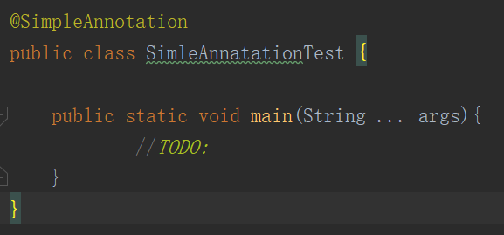
注解的应用
创建一个类 SimpleAnnatationTest,然后在类定义的地方加上 @SimpleAnnotation就可以用 SimpleAnnotation注解这个类了。
你可以简单理解为将 SimpleAnnotation这张标签贴到 SimpleAnnatationTest这个类上面。

Slide 11
元注解是什么
元注解的定义
可以注解到注解上的注解
元注解是一种基本注解，但是它能够应用到其它的注解上面
元注解即特殊标签
它是一张特殊的标签，它的作用和目的就是给其他普通的标签进行解释说明的
五种元注解
@Retention
@Target
@Inherited
@Repeatable
@Documented

Slide 12
注解的生命周期
定义该注解的生命周期 - @Retention
RetentionPolicy.SOURCE：在源文件中有效，被编译器丢弃，用来提示开发者
RetentionPolicy.CLASS： 在class文件有效，被虚拟机丢弃，用于自动生成代码
RetentionPolicy.RUNTIME：运行时有效，常用于自动注入

Slide 13
注解的运用场景限定
运用的场景限定 - @Target
Target 是目标的意思，@Target 指定了注解运用的地方
类比到标签，原本标签是你想张贴到哪个地方就到哪个地方，但是因为 @Target 的存在，它张贴的地方就非常具体了，比如只能张贴到方法上、类上、方法参数上等等
ElementType.ANNOTATION_TYPE 可以给一个注解进行注解
ElementType.CONSTRUCTOR 可以给构造方法进行注解
ElementType.FIELD 可以给属性进行注解
ElementType.LOCAL_VARIABLE 可以给局部变量进行注解
ElementType.METHOD 可以给方法进行注解
ElementType.PACKAGE 可以给一个包进行注解
ElementType.PARAMETER 可以给一个方法内的参数进行注解
ElementType.TYPE 可以给一个类型进行注解，比如类、接口、枚举

Slide 14
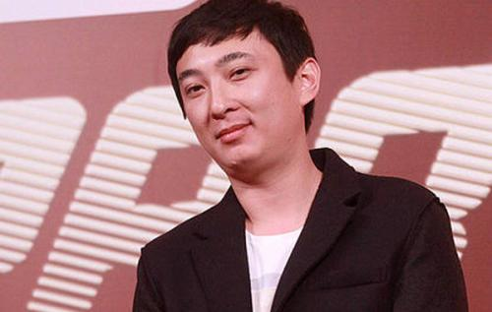

注解的继承
注解的继承 - @Inherited
但是它并不是说注解本身可以继承，而是说如果一个超类被 @Inherited 注解过的注解进行注解的话，那么如果它的子类没有被任何注解应用的话，那么这个子类就继承了超类的注解
老子非常有钱，所以人们给他贴了一张标签叫做富豪。
老子的儿子长大后，只要没有和老子断绝父子关系，虽然别人没有给他贴标签，但是他自然也是富豪。
老子的孙子长大了，自然也是富豪。
这就是人们口中戏称的富一代，富二代，富三代。虽然叫法不同，好像好多个标签，但其实事情的本质也就是他们有一张共同的标签，也就是老子身上的那张富豪的标签

Slide 15

多重标签
Repeatable 自然是可重复的意思。@Repeatable 是 Java 1.8 才加进来的新特性
举个例子，Zero老师我既是程序员又是老师,同时我还是个超人
如何实现?

Slide 16
文档标签
@Documented
顾名思义，这个元注解肯定是和文档有关。它的作用是能够将注解中的元素包含到 Javadoc 中去。

Slide 17
注解的属性
注解的属性
也叫做成员变量。注解只有成员变量，没有方法。注解的成员变量在注解的定义中以“无形参的方法”形式来声明，其方法名定义了该成员变量的名字，其返回值定义了该成员变量的类型
属性的应用
无属性值
只有一个value属性值
多个属性值
属性值的默认值
可用的属性类型
byte,short,char,int,long,float,double,boolean八种基本数据类型和String、Enum、Class、annotations等数据类型,以及这一些类型的数组.

Slide 18
注解的提取
注解通过反射获取。
首先通过 Class 对象的 isAnnotationPresent() 方法判断它是否应用了某个注解
然后通过 getAnnotation() 方法来获取 Annotation 对象
或者是 getAnnotations() 方法 返回注解到这个元素上的所有注解

Slide 19
注解的使用场景
提供信息给编译器： 编译器可以利用注解来探测错误和警告信息
编译阶段时的处理： 软件工具可以用来利用注解信息来生成代码、Html文档或者做其它相应处理。
运行时的处理： 某些注解可以在程序运行的时候接受代码的提取
值得注意的是，注解不是代码本身的一部分

Slide 20
注解的应用实例
JUnit
ButterKnife
ARouter
Glide
Dagger2
GreenDao
Retrofit

Slide 21
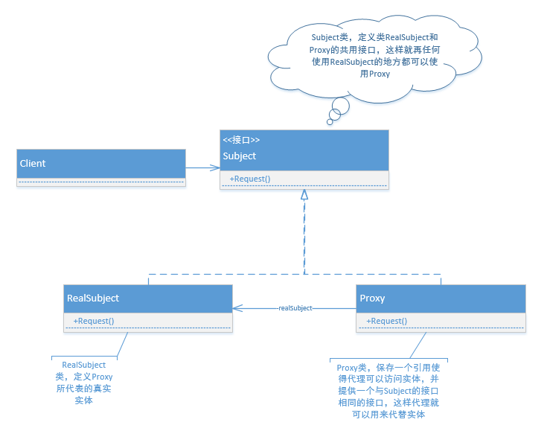
代理模式
Subject: 抽象主题
Subject: 抽象主题
RealSubject: 真实主题类，也称为被委托类，
被代理类
RealSubject: 真实主题类，也称为被委托类，
被代理类
Proxy: 代理类，也称委托类，代理类
Proxy: 代理类，也称委托类，代理类
Client: 客户端类
Client: 客户端类

Slide 22
代理模式
静态代理：代理类中维护一个原始对象的成员变量，每个方法调用之前调用原始对象的方法即可。无需任何条件限制
动态代理：比静态代理复杂点就是有一个规则：就是原始对象必须要实现接口才可以操作，原理是因为动态代理其实是自动生成一个代理类的字节码，类名一般都是Proxy$0啥的，这个类会自动实现原始类实现的接口方法，然后在使用反射机制调用接口中的所有方法

Slide 23
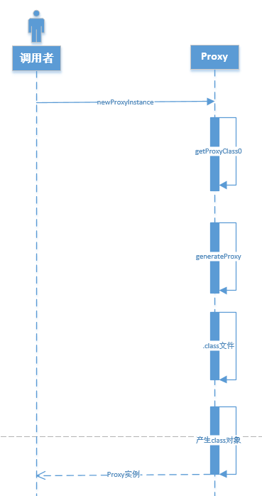
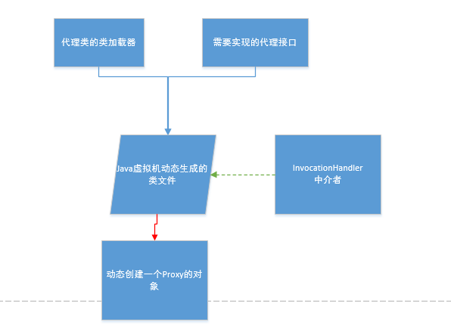
动态代理的实现原理
jdk实现方案

Slide 24
课程总结
注解的知识体系有哪些？
知识点 | 面试体系
注解 | Java语言进阶基础
代理模式 | 精通设计模式
掌握Java 反射和动态代理 | Java语言进阶基础
Notes:
https://github.com/Tencent/tinker/blob/dev/tinker-android/tinker-android-loader/src/main/java/com/tencent/tinker/loader/SystemClassLoaderAdder.java

Slide 25
面向短板的学习？
01
02
03
缺少一线互联网公司经验
项目经验零碎
渴望快速提升自己
在小型企业，技术视野太窄，没有经历过技术浪潮的洗礼
长期在小型软件公司/外包公司，要么由于公司经常换人，导致项目结构混乱，要么只接触到一些没有太多性能要求，效果要求的小项目
时间就是金钱，只有认识到时间的重要性的人，才会管理好自己的时间，才会讲学习有条不紊的进行，而学习是没有捷径的，如果非得找捷径那就是有人带着你走

Slide 26

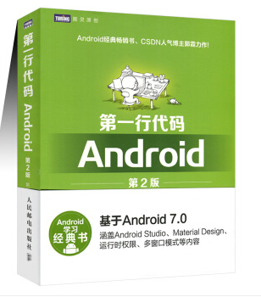


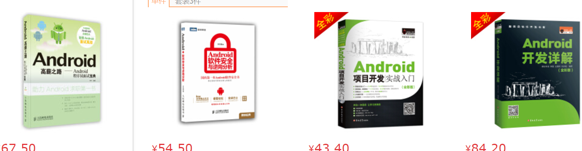
怎样去学习？

Slide 27
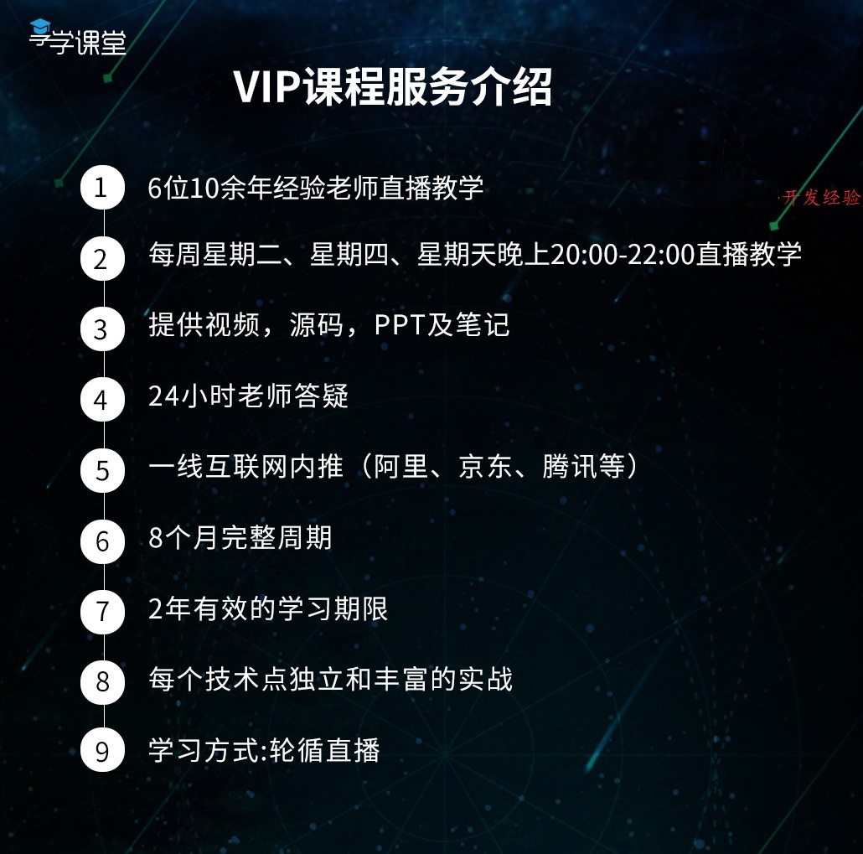
VIP服务体系
课程深入讲解：
1：Java 语言与Android相关的进阶知识
2：构建APP框架的高级UI与FrameWork
3：NDK开发
4：性能优化
6：Android前沿技术
7：架构师项目实战
8：微信小程序
9: Flutter

Slide 28
腾讯课堂权威保障
课程咨询依娜老师： 2133576719
01
支付保障
腾讯课堂为保障学员付费安全提供的官方服务，监督享学教学质量与售后服务；
权威保障
精品课程
02
师资保障
一线互联网10余年移动开发架构师大牛授课，7×24小时答疑服务

Slide 29
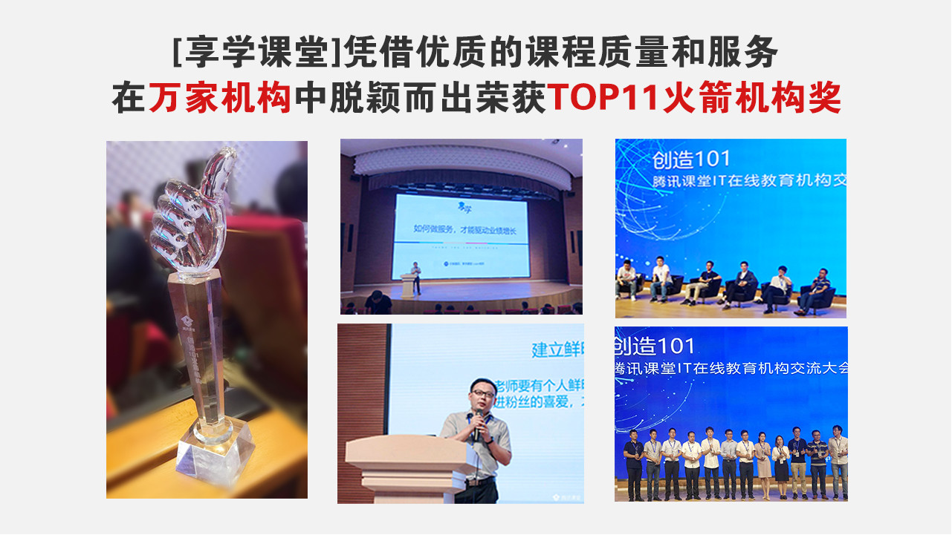

Slide 30
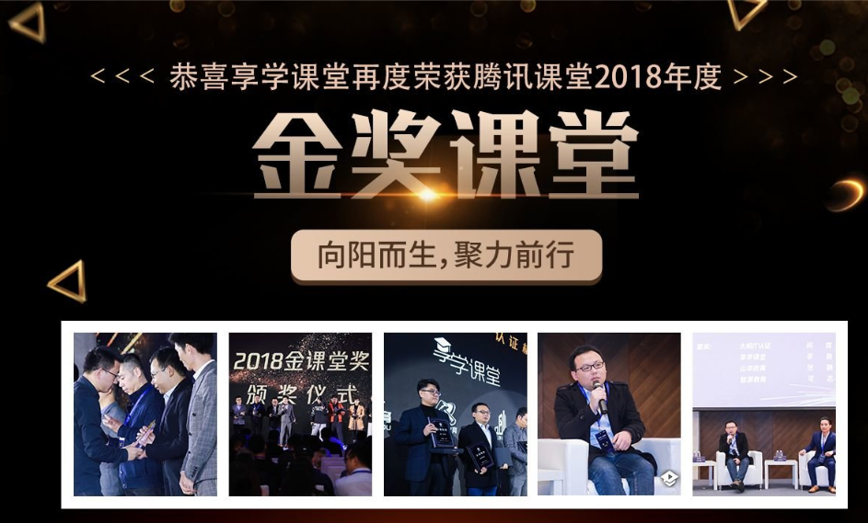

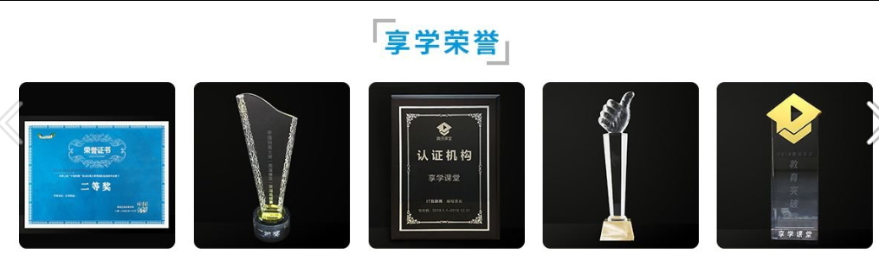
Notes:
https://user.qzone.qq.com/2133576719?source=aiostar

Slide 31
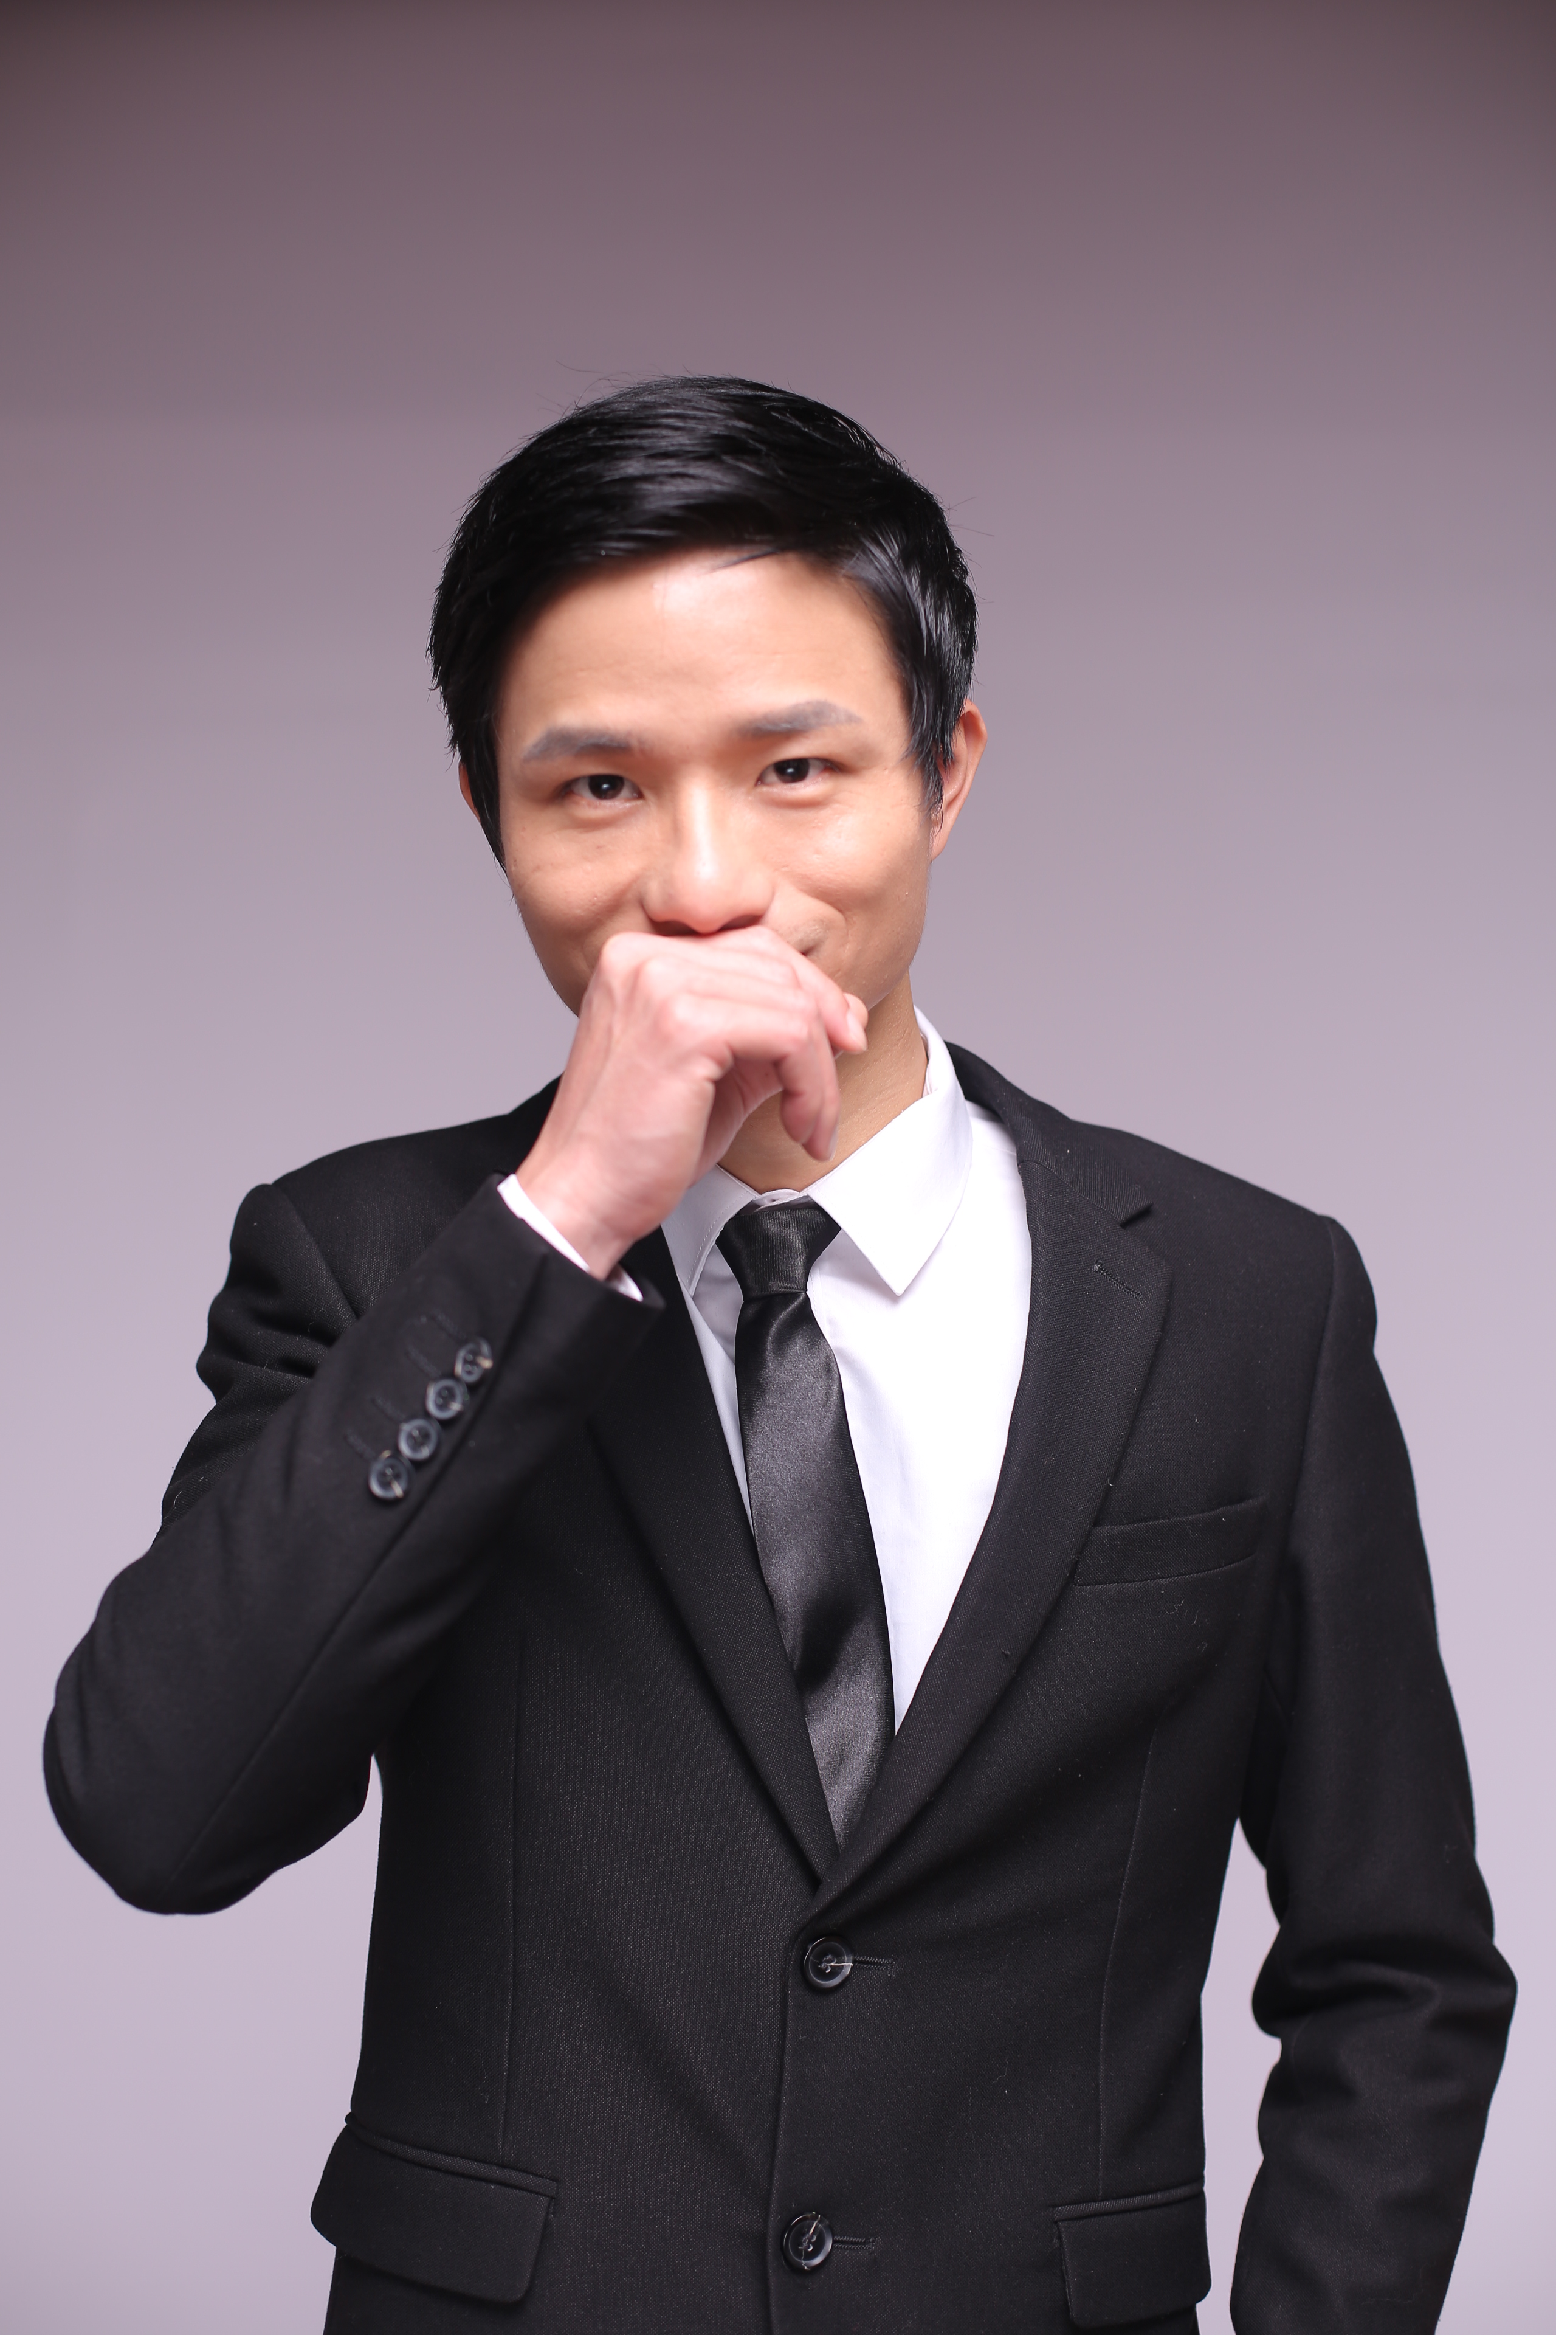

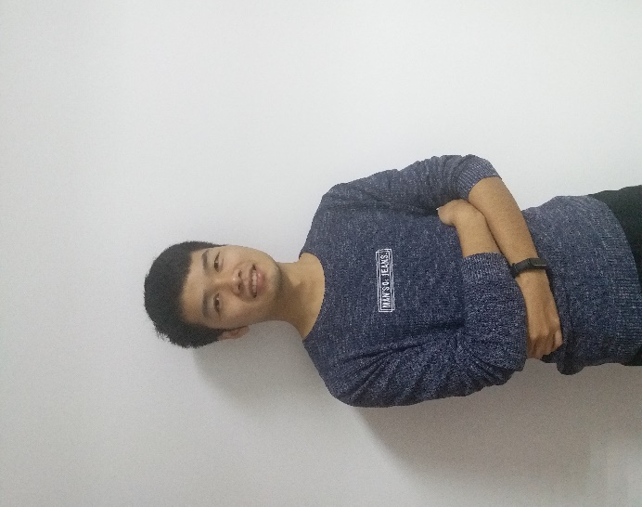
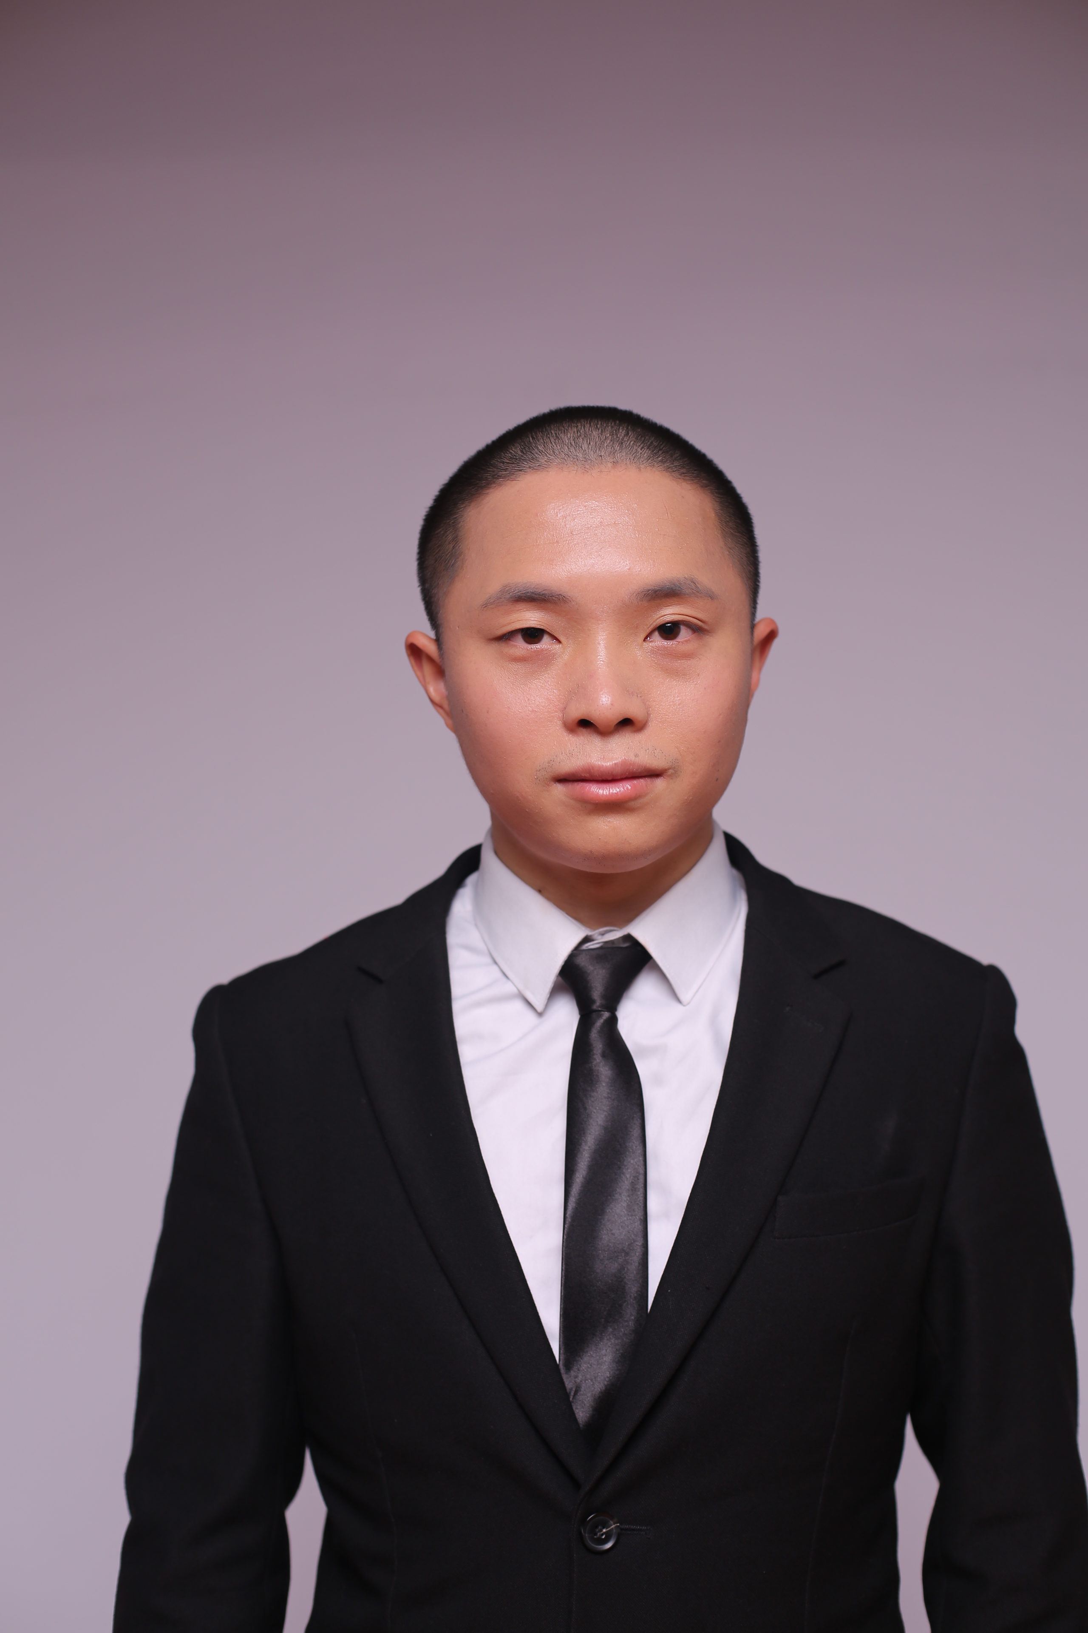
享学讲师团队
Alvin老师
曾就业于三星中国研究院及小米旗下互联网公司担任android软件工程师及项目经理
拥有扎实的C/Java 基础，深入研究android系统多年。
讲课形象生动，热情洋溢
Lance老师
某游戏公司主程，前爱奇艺高级工程师。多年移动平台开发经验，涉猎广泛，热爱技术与研究。主要对NDK、架构与性能优化拥有深入的理解及开发经验。授课严谨负责
Allen老师
国防科技大学计算机系研究生毕业， 十余年Android 及移动互联网开发经验，曾担任爱立信技术总监，华为技术总监，北电技术总监，对全栈有自己独特的见解，热爱技术，热爱互联网，实战经验非常丰富。
zero老师
前阿里P7移动架构师，曾就职于Nubia等一线互联网公司。有多年的项目研发经验，精通Android 高级控件开发，性能优化，多种开源框架开发经验，热爱代码，对Android情有独钟，讲课生动，有激情。

Slide 32
怎么教？教学安排
课程咨询依娜老师： 2133576719
资深讲师服务
学习方式
一线互联网10余年移动开发大牛授课
7×24小时答疑、职业生涯规划、职场辅导问答
课前发放预习资料，课中直播教学，课后提供视频、源码以及课件反复学习提升
实战作业
上课时间
小作业：知识专题独立小作业，现学现用学以致用大作业：商城实战，知识串联、架构落地
一周三节，周二、四、日晚上八点到十点
行业技术大咖不定时经验分享
VIP班主任督学
课程升级
VIP专属班主任小姐姐服务
每日课堂考勤
学习进度、作业完成情况跟踪
课程周期 8 个月左右
课程持续更新，保证行业技术领先

Slide 33


请给我们课程一个五星好评
你的好评是享学前行最大的动力，谢谢！
Notes:
https://ke.qq.com/comment/index.html?cid=341933

Slide 34
享学课堂
谢谢您的参与！
TAHNK YOU FOR WATCHING
主讲老师Zero：3422253348
课程咨询阿媛老师：2807762965

